Slide 1
Bài 5: Xử lý CSDL nâng cao
Ý nghĩa của FILEGROUP
Bảo trì CSDL
Tạo bảng phân hoạch (Partitioned Table)
Lệnh Select có sử dụng từ khóa With
Các hàm gộp nhóm, Group by với ROLLUP và CUBE
Mệnh đề Compute và Compute by
View

Slide 2
Ý nghĩa của FILEGROUP
Sử dụng FILEGROUP cho phép chúng ta lưu trữ các bảng phân tán trên nhiều FILEGROUP trên các đĩa vật lý khác nhau
FILEGROUP chia thành:
  Chính Primary: Luôn được tạo ra tự động, lưu các bảng hệ thống
  Filegroup do người sử dụng tạo
Filegroup mặc định: Primary

Slide 3
Bảo trì CSDL
Kiểm tra các thông số của database
Sửa đổi kích thước của file data, log
Thêm file group
Thêm, sửa, xóa file chỉ số
Thêm, sửa, xóa quan hệ giữa các bảng

Slide 4
Bảo trì CSDL (2)
- Mở rộng kích thước
ALTER DATABASE Products
MODIFY FILE ( NAME = ‘Prods', SIZE = 20MB)
- Thêm một file dữ liệu vào file group PRIMARY
ALTER DATABASE Products
ADD FILE (NAME = ‘Prods2' , FILENAME='‘c:\sqldata\prods2.ndf', SIZE=10MB , MAXSIZE=20MB)
Mở rộng kích thước Log file
ALTER DATABASE Products
MODIFY FILE ( NAME = ProdsLog', SIZE = 10MB)

Slide 5
Bảo trì CSDL(3)
- Thêm file group
ALTER DATABASE Products
ADD FILEGROUP ProdGroup1
GO
ALTER DATABASE Products
ADD FILE ( NAME = ‘groupData1', FILENAME = ‘D:\mssql\data\groupData1.ndf', SIZE = 5MB)
TO FILEGROUP ProdGroup1
GO

Slide 6
Cú pháp sửa đổi CSDL
ALTER DATABASE database
{ ADD FILE < filespec > [ ,...n ] [ TO FILEGROUP filegroup_name ]
| ADD LOG FILE < filespec > [ ,...n ]
| REMOVE FILE logical_file_name
| ADD FILEGROUP filegroup_name
| REMOVE FILEGROUP filegroup_name
| MODIFY FILE < filespec >
| MODIFY NAME = new_dbname
| MODIFY FILEGROUP filegroup_name
| SET < optionspec > [ ,...n ]
| COLLATE < collation_name >
}

Slide 7
Cú pháp sửa đổi CSDL(2)
< optionspec >: Gồm
- SINGLE_USER | MULTI_USER
VD:use master
  go
  alter database pubs set multi_user
  go
- RECOVERY FULL | SIMPLE
VD:use master
  go
  ALTER DATABASE Products SET RECOVERY FULL

Slide 8
Database Consistency Checker – DBCC
Database Consistency Checker – DBCC: Bộ kiểm tra tính nhất quán của CSDL.
  CHECK
    DBCC CHECKDB
    DBCC CHECKTABLE
    DBCC CHECKALLOC
    DBCC CHECKFILEGROUP
    DBCC CHECKCONSTRAINTS
  SHRINK
    DBCC SHRINKDATABASE
    DBCC SHRINKFILE
  DBCC CLEANTABLE
  DBCC SQLPERF
  Progress Reporting

Slide 9
DBCC (2)
Dùng DBCC với tham số CHECKCONSTRAINTS để phát hiện các lỗi vi phạm ràng buộc của các bản ghi trong các bảng của CSDL.
Xem Example1, Example2 (lecture1-dbcc.doc)

Slide 10
DBCC (3)
Cú pháp để thu nhỏ CSDL:
DBCC SHRINKDATABASE
( 'database_name' | database_id | 0 [ ,target_percent ] [ , { NOTRUNCATE | TRUNCATEONLY } ]
) [ WITH NO_INFOMSGS ]
VD: Thu nhỏ CSDL UserDB chỉ để 10% không gian còn trống.
DBCC SHRINKDATABASE (UserDB, 10)

Slide 11
Tạo CSDL bằng T-SQL
USE master; GO
CREATE DATABASE MyDB
ON PRIMARY ( NAME='MyDB_Primary', FILENAME= 'c:\Program Files\Microsoft SQL Server\MSSQL.1\MSSQL\data\MyDB_Prm.mdf', SIZE=4MB, MAXSIZE=10MB, FILEGROWTH=1MB),
FILEGROUP MyDB_FG1 ( NAME = 'MyDB_FG1_Dat1', FILENAME = 'c:\Program Files\Microsoft SQL Server\MSSQL.1\MSSQL\data\MyDB_FG1_1.ndf', SIZE = 1MB, MAXSIZE=10MB, FILEGROWTH=1MB),
( NAME = 'MyDB_FG1_Dat2', FILENAME = 'c:\Program Files\Microsoft SQL Server\MSSQL.1\MSSQL\data\MyDB_FG1_2.ndf', SIZE = 1MB, MAXSIZE=10MB, FILEGROWTH=1MB)
LOG ON ( NAME='MyDB_log', FILENAME = 'c:\Program Files\Microsoft SQL Server\MSSQL.1\MSSQL\data\MyDB.ldf', SIZE=1MB, MAXSIZE=10MB, FILEGROWTH=1MB); GO
ALTER DATABASE MyDB MODIFY FILEGROUP MyDB_FG1 DEFAULT;

Slide 12
Tạo CSDL bằng T-SQL(2)
USE MyDB;
CREATE TABLE MyTable ( cola int PRIMARY KEY, colb char(8) ) ON MyDB_FG1;
GO

Slide 13
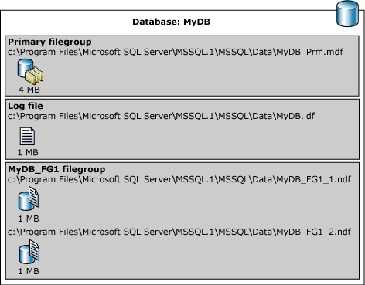
Vị trí CSDL My_DB trên máy

Slide 14
Cú pháp tạo, xóa CSDL bằng T-SQL
Tạo CSDL:
CREATE DATABASE database_name
[ON
{ [PRIMARY] (NAME = logical_file_name, FILENAME = ' os_file_name' [, SIZE = size] [, MAXSIZE = max_size] [, FILEGROWTH = growth_increment] ) } [, ...n] ]
[LOG ON
{ ( NAME = logical_file_name, FILENAME = ' os_file_name' [, SIZE = size] [, MAXSIZE = max_size] [, FILEGROWTH = growth_increment] ) } [, ...n]
]
[ COLLATE collation_name ]
[< filegroup > ::= FILEGROUP filegroup_name < filespec > [ ,...n ] ]
Xóa CSDL:
DROP DATABASE database_name

Slide 15
Tạo các partitioned table
Tiện lợi về quản trị
  Backup/restore một đoạn mà không ảnh hưởng đến các đoạn còn lại
  REBUILD lại index trên từng phân đoạn thay vì trên toàn bộ bảng.
  Cho phép nhanh chóng loại bỏ dữ liệu nguyên một đoạn ra khỏi bảng thay vì phải dùng lệnh DELETE (SWITCH-OUT). Tương tự nó cũng cho phép nạp dữ liệu từ một bảng khác vào thành một đoạn mới (SWITCH-IN)

Slide 16
Tạo các partitioned table
Cải tiến về hiệu năng
  Lấy dữ liệu ở một đoạn nào đó chỉ cần truy nhập vào đoạn đó và bỏ qua các đoạn còn lại
  Dữ liệu được lưu trữ ở các vùng vật lý khác nhau, giảm tranh chấp in/out giữa các câu lệnh. Ví dụ hai câu lệnh SELECT và UPDATE hoạt động trên cùng một bảng nhưng ở hai đoạn khác nhau có thể thực hiện hoàn toàn song song với nhau.
  Việc phân đoạn bảng dựa trên hai khái niệm mới sau: Partition function và Partition scheme

Slide 17
Tạo các partitioned table
Các bước:
CREATE PARTITION FUNCTION
  CREATE PARTITION FUNCTION partition_function_name ( input_parameter_type ) AS RANGE [ LEFT | RIGHT ]
  FOR VALUES ( [ boundary_value [ ,...n ] ] ) [ ; ]
CREATE PARTITION SCHEME
  CREATE PARTITION SCHEME partition_scheme_name
  AS PARTITION partition_function_name
  [ ALL ] TO ( { file_group_name | [ PRIMARY ] } [ ,...n ] )
  [ ; ]

Slide 18
Tạo các partitioned table (2)
use AdventureWorks
ALTER DATABASE AdventureWorks ADD FILEGROUP test1fg
ALTER DATABASE AdventureWorks ADD FILEGROUP test2fg
ALTER DATABASE AdventureWorks ADD FILEGROUP test3fg
ALTER DATABASE AdventureWorks ADD FILEGROUP test4fg
CREATE PARTITION FUNCTION myRangePF1 (int)
AS RANGE LEFT FOR VALUES (1, 100, 1000) ;
GO
CREATE PARTITION SCHEME myRangePS1AS PARTITION myRangePF1 TO (test1fg, test2fg, test3fg, test4fg) ;
GO
CREATE TABLE PartitionTable (col1 int, col2 char(10))
ON myRangePS1 (col1) ;

Slide 19
Tạo các partitioned table (2)
Switch out
Tạo một bảng tạm mới để lưu dữ liệu
CREATE TABLE dbo.Tbl_1000
(col1 INT IDENTITY PRIMARY KEY,
col2 char(10) VARCHAR(100)
) ON FG1 GO
Chuyển dữ liệu sang bảng tạm
ALTER TABLE dbo. PartitionTable SWITCH PARTITION 1 TO dbo.Tbl_1000

Slide 20
Tạo các partitioned table (2)
Switch out: Lưu ý
Bảng tạm phải có cấu trúc giống hệt với bảng chính.
Bảng tạm phải được tạo trên cùng filegroup với đoạn mà sắp chuyển sang.
Bảng tạm phải trống trước khi switch out. Khi bảng tạm có chứa dữ liệu, SQL Server sẽ báo lỗi chứ không xóa dọn dữ liệu.

Slide 21
Tạo các partitioned table (2)
Switch in
Ngoài các điều kiện như khi switch out thì khi switch in còn có thêm một điều kiện là: Cột trên bảng tạm tương ứng với partition key phải có chứa ràng buộc check theo đó nó chỉ cho phép chứa dải giá trị trùng khớp với đoạn tương ứng.
-- tạo ràng buộc
ALTER TABLE dbo.Tbl_1000 ADD CONSTRAINT ck_id CHECK(col1 <= 1000)
-- Switch in
ALTER TABLE Tbl_1000 SWITCH TO PartitionTable PARTITION 1

Slide 22
Tạo các partitioned table (3)
-- clear
Drop table PartitionTable go
DROP PARTITION SCHEME myRangePS1 go
drop PARTITION FUNCTION myRangePF1 go
ALTER DATABASE AdventureWorks
REMOVE FILEGROUP test1fg go
ALTER DATABASE AdventureWorks
REMOVE FILEGROUP test2fg go
ALTER DATABASE AdventureWorks
REMOVE FILEGROUP test3fg go
ALTER DATABASE AdventureWorks
REMOVE FILEGROUP test4fg
(Xem thêm trong lecture1.doc)

Slide 23
Select dữ liệu từ bảng với từ khóa WITH
Giả sử ta có bảng Person với các trường như sau:
  ID kiểu int là mã của người;
  Name kiểu varchar(30) là tên người;
  Mother kiểu int và Father kiểu int là mã cha, mẹ của người.
Bài toán đặt ra như sau:
  Biết tên (ID) của một người nào đó.
  Hãy hiển thị tất cả các tiền bối của người này.

Slide 24
Select dữ liệu từ bảng với từ khóa WITH (2)
- Tạo bảng:
CREATE TABLE Person(ID int, Name varchar(30), Mother int, Father int);
- Thêm dữ liệu:
INSERT Person VALUES(1, 'Sue', NULL, NULL);
INSERT Person VALUES(2, 'Ed', NULL, NULL);
INSERT Person VALUES(3, 'Emma', 1, 2);
INSERT Person VALUES(4, 'Jack', 1, 2);
INSERT Person VALUES(5, 'Jane', NULL, NULL);
INSERT Person VALUES(6, 'Bonnie', 5, 4);
INSERT Person VALUES(7, 'Bill', 5, 4);

Slide 25
Select dữ liệu từ bảng với từ khóa WITH (3)
– Tạo một lệnh Select đệ qui để tìm tất cả các tiền bối của Bonnie.
WITH Generation (ID) AS ( -- First:Tìm Mother của Bonnie.
SELECT Mother FROM Person WHERE Name = 'Bonnie'
UNION – Second: Tìm Father của Bonnie.
SELECT Father FROM Person WHERE Name = 'Bonnie'
UNION ALL -- First recursive member returns male ancestors of the previous generation.
SELECT Person.Father FROM Generation, Person WHERE Generation.ID=Person.ID
UNION ALL -- Second recursive member returns female ancestors of the previous generation.
SELECT Person.Mother FROM Generation, Person WHERE Generation.ID=Person.ID )
SELECT Person.ID, Person.Name, Person.Mother, Person.Father
FROM Generation, Person WHERE Generation.ID = Person.ID;

Slide 26
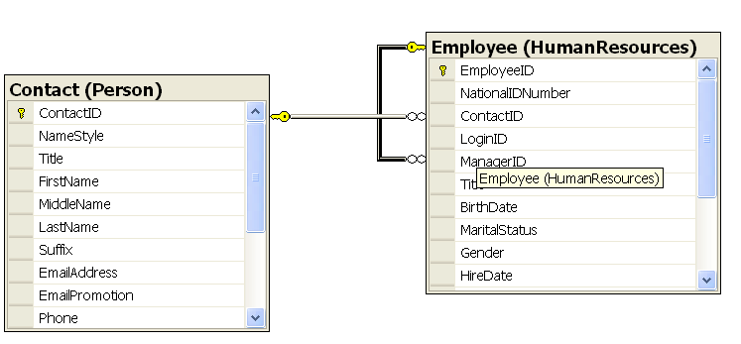
Select dữ liệu từ bảng với từ khóa WITH (4)
Trong CSDL AdventureWorks có hai bảng dữ liệu HumanResources.Employee và Person.Contact

Slide 27
Select dữ liệu từ bảng với từ khóa WITH (5)
Bài toán đặt ra như sau:
  Hãy hiển thị toàn bộ nhân viên trong doanh, bắt đầu từ người có chức vụ cao nhất.

Slide 28
USE AdventureWorks;
go
WITH DirectReports ( Name, Title, EmployeeID, EmployeeLevel, Sort) AS
( -- Lấy tất cả nhân viên cao nhất
SELECT CONVERT(varchar(255), c.FirstName + ' ' + c.LastName), e.Title, e.EmployeeID, 1, CONVERT(varchar(255), c.FirstName + ' ' +c.LastName )
FROM HumanResources.Employee AS e JOIN Person.Contact AS c
ON e.ContactID = c.ContactID WHERE e.ManagerID IS NULL
-- Đệ qui để lấy các nhân viên thấp hơn
UNION ALL SELECT
CONVERT(varchar(255), REPLICATE ('| ',EmployeeLevel) +c.FirstName+' '+ c.LastName), e.Title, e.EmployeeID, EmployeeLevel + 1,
CONVERT (varchar(255), RTRIM(Sort) + '| ' + FirstName + ' ' + LastName)
FROM HumanResources.Employee as e
JOIN Person.Contact AS c ON e.ContactID = c.ContactID
JOIN DirectReports AS d ON e.ManagerID = d.EmployeeID
)
SELECT EmployeeID, Name, Title, EmployeeLevel, Sort FROM DirectReports ORDER BY Sort;

Slide 29
Các hàm gộp nhóm
Giới thiệu về một số hàm gộp nhóm.
Mệnh đề GROUP BY.

Slide 30
Giới thiệu một số hàm gộp nhóm
Một số hàm thường dùng: AVG, COUNT, MAX, MIN, SUM,…
Cách sử dụng:
SELECT
{{AVG | COUNT | MAX | MIN | SUM } (expression | *) } [,...n]
FROM table_list
[ WHERE search_conditions ]

Slide 31
Mệnh đề GROUP BY
Cú pháp.
Một số chú ý.
Sử dụng Having với Group by.
Group by với ROLLUP và CUBE.
Mệnh đề COMPUTE và COMPTE BY

Slide 32
Cú pháp
SELECT
select_list
FROM
table_source
[ WHERE search_condition ]
[ GROUP BY [ALL] group_by_expression [,...n]]
[HAVING search_condition ]

Slide 33
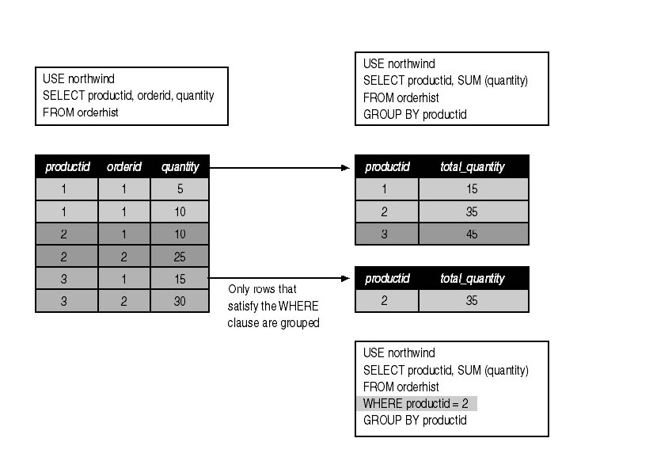
Ví dụ

Slide 34
Một số chú ý
Các cột có trong SELECT phải được chỉ ra trong GROUP BY.
Chỉ lấy giá trị thỏa mãn điều kiện ở mệnh đề WHERE
Giá trị NULL được coi như 1 nhóm.
Sử dụng ALL sẽ hiện thị cả những nhóm không thỏa mãn mệnh đề Where.

Slide 35
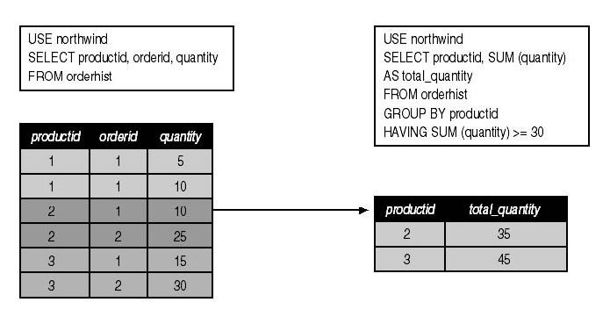
Sử dụng Having trong Group by(1)
Thiết đặt điều kiện trên Group by

Slide 36
Sử dụng Having trong Group by(2)
Chú ý:
  Having chỉ được sử dụng kèm với Group by.
VD:
USE Northwind
SELECT
ProductID, SUM(Quantity) AS Total_Quantity
FROM
OrderHist
GROUP BY ProductID
HAVING SUM(Quantity) >= 30

Slide 37
Group by với ROLLUP và CUBE
Cú pháp
Toán tử ROLLUP
Toán tử CUBE
Sự khác nhau giữa ROLLUP và CUBE

Slide 38
Cú pháp
SELECT
select_list
FROM
table_source
[ WHERE search_condition ]
[ [ GROUP BY [ALL] group_by_expression [, …n]]
[ WITH { CUBE | ROLLUP } ] ]
[HAVING search_condition ]

Slide 39
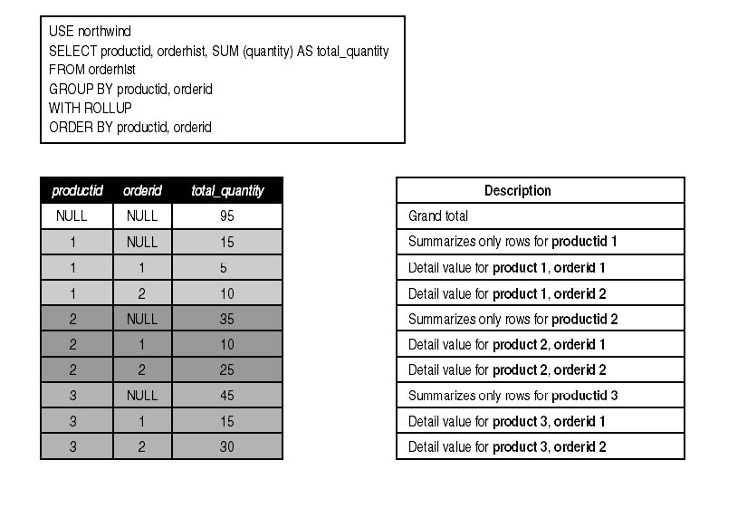
Toán tử ROLLUP

Slide 40
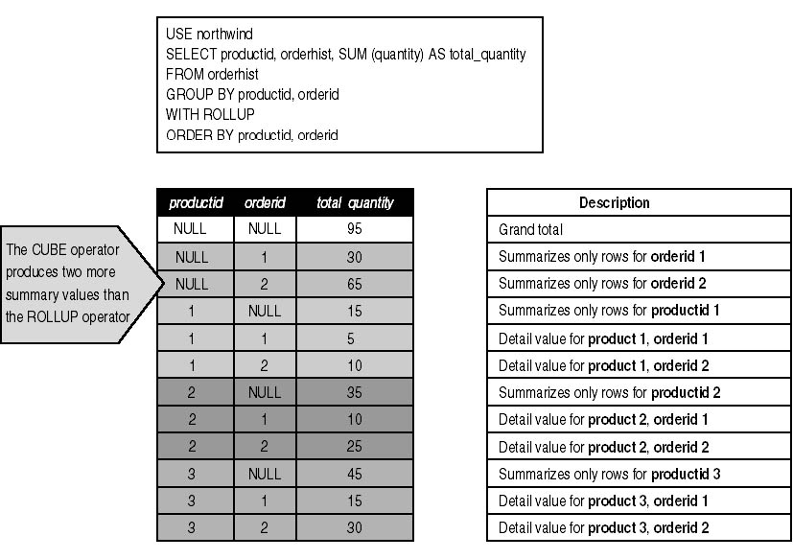
Toán tử CUBE
CUBE

Slide 41
Sự khác nhau
CUBE đưa ra kết quả là sự kết hợp tất cả các giá trị các cột trên Select.
ROLLUP đưa ra kết quả là sự phân cấp trên các cột trong Select.

Slide 42
Mệnh đề Compute và Compute by (1)
Cú pháp:
SELECT
select_list
FROM
table_source
[ WHERE search_condition ]
[ COMPUTE {{ AVG | COUNT | MAX | MIN | SUM | STDEV | STDEVP | VAR | VARP } (expression) }[,…n]
[ BY expression [,…n] ] ]

Slide 43
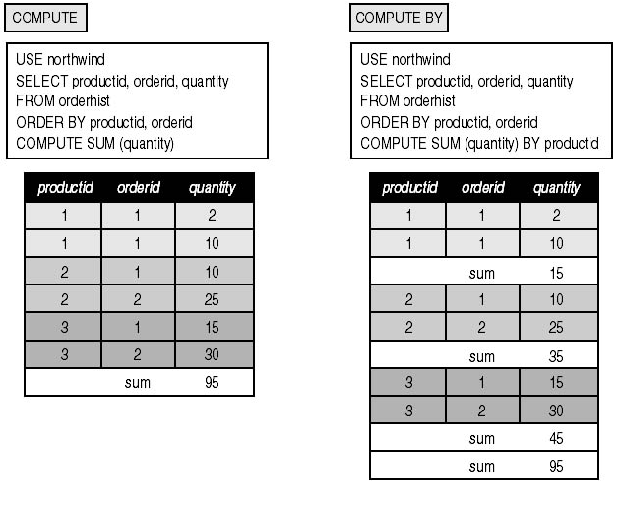
Mệnh đề Compute và Compute by (2)

Slide 44
Thao tác với View
Giới thiệu về view.
Tạo, sửa, xóa view.
Một số hạn chế của view.
Truy cập dữ liệu với view.
Một số ví dụ.

Slide 45
Giới thiệu về View
Là cách tạo trước các câu SELECT.
Một số dạng View thường gặp:
  Tập con của các dòng, cột của bảng.
  Hợp nhất các bảng.
  Liên kết các bảng.
  Thống kê tóm tắt bảng.
  Tập con của View, kết hợp view và bảng,.

Slide 46
Tạo, sửa, xóa View (1)
Tạo view:
CREATE VIEW
[schema.]view_name [(column[, ...n])]
[WITH ENCRYPTION]
AS
select_statement
[WITH CHECK OPTION]
Trong đó:
  With Encryption: mã hóa nội dụng View
  With Check Option: kiểm tra giá trị nhập

Slide 47
Tạo, sửa, xóa View (2)
Sửa view:
ALTER VIEW
[ < database_name > . ] [ < schema > . ] view_name [ ( column [ ,...n ] ) ]
[ WITH ENCRYPTION ]
AS
select_statement
[ WITH CHECK OPTION ]
Xóa view:
DROP VIEW { view } [ ,...n ]

Slide 48
Một số hạn chế của View
Trong view không thể sử dụng mệnh đề: COMPUTE, COPUTE BY, INTO.
Không thể tham chiếu tới bảng tạm.
Không thể kết hợp với các câu lệnh T-SQL.
Không thể sử dụng ORDER BY clause, unless there is also a TOP clause in the select list of the SELECT statement

Slide 49
Ví dụ 1
USE Northwind
GO
CREATE VIEW CustomerView
AS
SELECT CustomerID, CompanyName FROM Customers where CompanyName Like 'B%'
GO
SELECT * FROM CustomerView

Slide 50
Ví dụ 2
GO
INSERT CustomerView VALUES ('TEST1', 'Test Company')
GO
UPDATE CustomerView SET CustomerID = 'TEST2' WHERE CustomerID = 'TEST1'
GO
DELETE CustomerView WHERE CustomerID = 'TEST2'

Slide 51
Ví dụ 3
Use Northwind
Create View W1(column1,column2)
As
  Select
  top 10 ProductID, Quantity as col1
  From
  [order details]
  Order by ProductID

